Slide 1

CC1620 - Desenvolvimento Web CCP120 - Programação Full Stack

Slide 2
Não esqueçam de marcar presença!

Slide 3
Um pouco de Arquitetura de Software
Normalmente separa-se uma aplicação Web em 2 camadas:
Front-End: Camada responsável por interagir com o usuário (o que você vê)
Back-End: Camada responsável por processar as informações recebidas do usuário (como funciona)

Slide 4
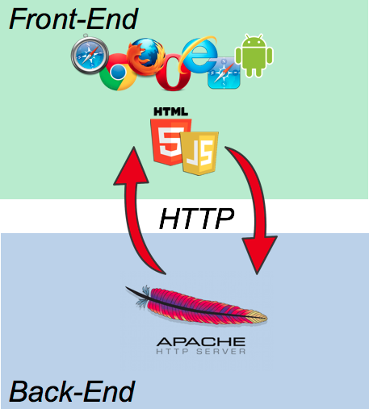
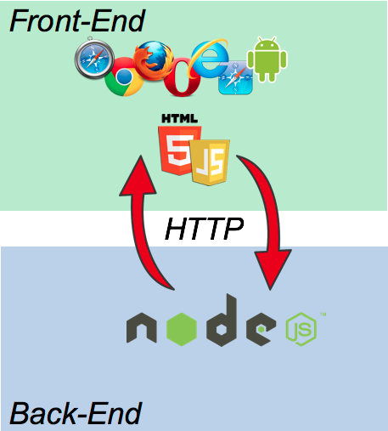


Um pouco de Arquitetura de Software

Slide 5
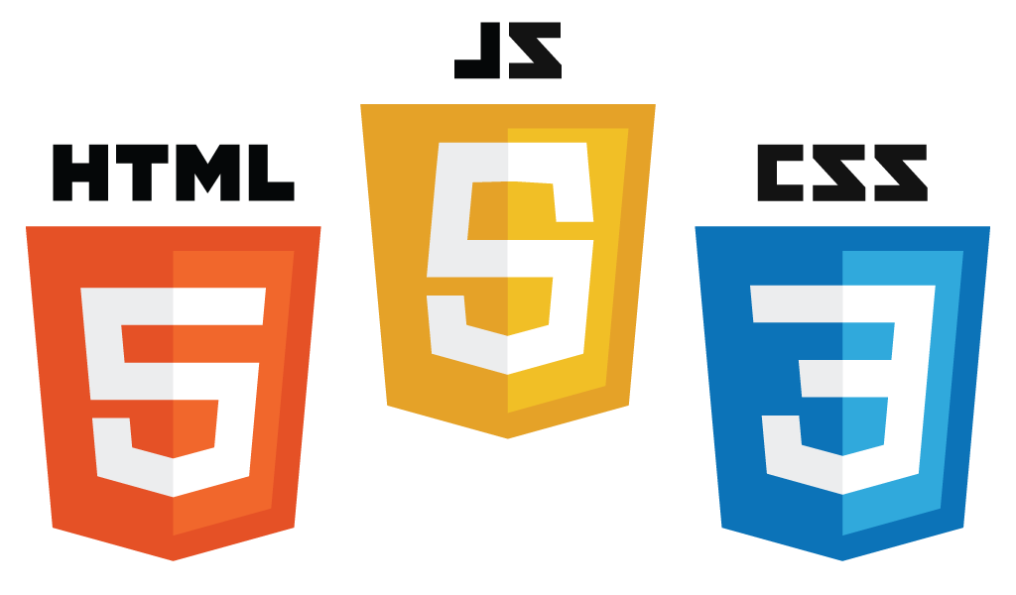

No curso vamos usar
Front-End:
Back-End:

Slide 6
Vamos então continuar a falar de front-end:
Front-End:

Slide 7
Vamos então continuar a falar de front-end:
Front-End:

Slide 8
CSS

Slide 9
CSS
Cascading Style Sheets (CSS): Folhas de Estilo em Cascata
Lida com a estética de uma página Web
Pode-se controlar, por exemplo, cor do texto, o estilo das fontes, espaçamentos, disposições etc.
Versão atual: CSS3

Slide 10
Por que usar CSS?
“Quando tags de dedicadas à estética foram adicionadas à especificação do HTML 3.2, iniciou-se um pesadelo para desenvolvedores web. O desenvolvimento de grandes sites, onde fontes e informações de cores foram adicionados a cada página, tornou-se um processo longo e caro.”
Fonte: https://www.w3schools.com/css/css_intro.asp

Slide 11
Por que usar CSS?
“HTML não foi projetada para conter tags para formatar uma página da web!”
HTML foi criada para descrever o conteúdo de uma página da Web, como:
<h1> Este é um título </h1>
<p> Este é um parágrafo. </p>
Fonte: https://www.w3schools.com/css/css_intro.asp
Fonte: https://www.w3schools.com/css/css_intro.asp

Slide 12
CSS
Existem três formas de se inserir CSS em uma página

Slide 13
CSS
1ª Forma: Inline (atributo style em uma tag)
Essa forma não é recomendada pois você está misturando a camada de conteúdo (HTML), com a camada de estilo (CSS). Utilize somente em casos de extrema necessidade, ou somente para efetuar testes.

Slide 14
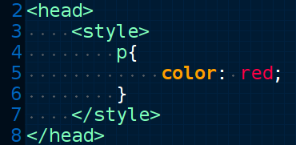
CSSz
2ª Forma: Incorporado (Dentro da tag <style>)
Dessa forma, utilizamos de seletores para dar estilo a nossa página, inserindo o CSS dentro do <head> de nossa página.

Slide 15


CSS
3ª Forma: Linkado - CSS em arquivo externo chamado na tag <link>
Este é o método que apresenta maior versatilidade. Um arquivo externo CSS pode ser ligado a quantas páginas desejarmos, desta forma a manutenção de um site fica muito mais fácil.

Slide 16
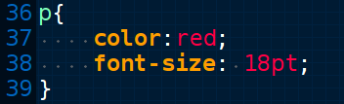
CSS - Exemplo arquivo.css
3ª Forma: Linkado (CSS em arquivo externo)
Arquivo: arquivo.css
Configuração de estilo da tag <p>

Slide 17
CSS - Regras
Regras CSS (Incorporado ou Linkado):
Seletor
Chaves
Propriedade
Valor

Slide 18
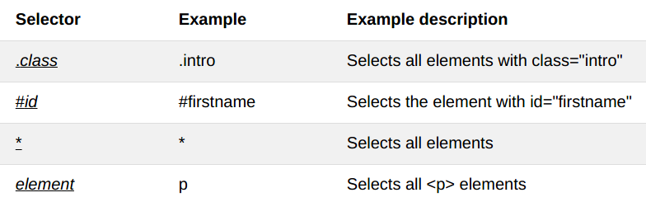
CSS - Seletores
Seletores são padrões usados para selecionar os elementos que você deseja estilizar.
Os mais comuns são: elemento (própria tag), classe e id.

Slide 19
Classes e ids
id: Deve ser uma identificação única de um elemento
Classe (class): pode ser reutilizável e pode ser combinada com outras

Slide 20
Tag <div>
A tag <div> define uma divisão ou uma seção em um documento HTML.
O elemento <div> é frequentemente usado como um bloco para outros elementos HTML, para estilizá-los com CSS ou para executar determinadas tarefas com JavaScript.
A tag <div> serve para alterar o estilo em partes específicas da página e posicionar objetos.

Slide 21
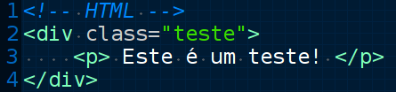
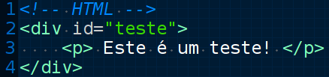
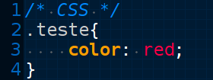
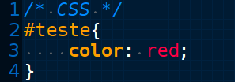
Exemplo - classes e ids
classe
id

Slide 22


CSS - Seletores
Descendência: x y
“tag-y” está dentro, aninhada, da “tag-x”.
somente as tags y que estiverem dentro da tag x é que vão receber o estilo configurado.
Somente os parágrafos p que estiverem dentro de tags div no html terão a cor vermelha na fonte.
css
html

Slide 23
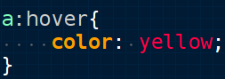
CSS - Seletores
Pseudo-classes: :
Uma pseudo-classe é uma palavra-chave adicionada aos seletores que especifica um estado especial do elemento selecionado.
Por exemplo, :hover pode ser usado para alterar a cor de um link quando o usuário passar o cursor sobre ele.

Slide 24
Cascata
Por que CSS* tem cascata no nome?
*Cascading Style Sheets (CSS) - Folhas de Estilo em Cascata

Slide 25
Cascata
Exemplo
O Cascading quer dizer que a maioria das propriedades que aplicamos a um elemento, irá passar aos seus herdeiros
Herdeiros são os elementos contidos em outro elemento
color está em <div>
Mesmo assim a propriedade passa para a tag <p>
Este é um teste!

Slide 26
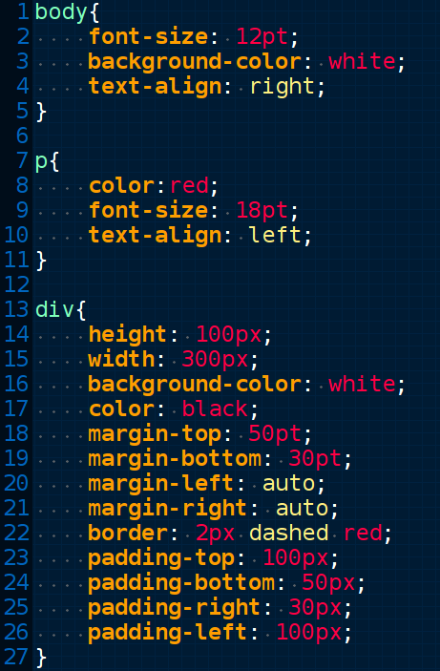
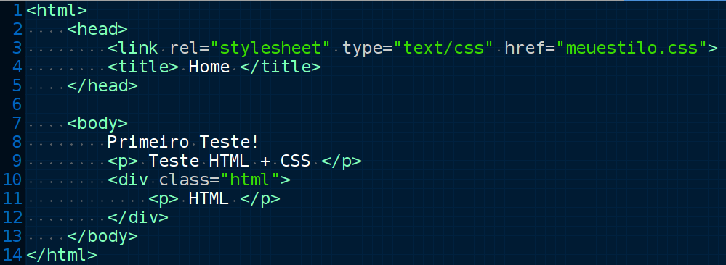
Exemplo - CSS Linkado
Arquivo: meuestilo.css
Arquivo: home.html

Slide 27
Exemplos
https://www.w3schools.com/css/css_examples.asp

Slide 28
Exercício
Crie uma página HTML utilizando estilos CSS
A página deve ter:
Regras utilizando seletores de classe, id e tag
Regras definidas em um arquivo .css separado (linkado).
Regras utilizando pseudo-classes “ : ” (Ex.: div:hover)
Dica: Utilize os exemplos do w3schools como inspiração!

Slide 29
Vá além!
Dê uma olhada nos tópicos avançados de CSS.
https://www.w3schools.com/css/default.asp

Slide 30
Não esqueçam de marcar presença!

Slide 31
Material desenvolvido por:
Danilo Périco
Isaac de Jesus
Fagner Pimentel
Fontes:
https://www.w3schools.com/

